Slide 1

🎮 100을 넘어라! 게임
응용 7_2_2 업그레이드
2020675058 전유빈

Slide 2
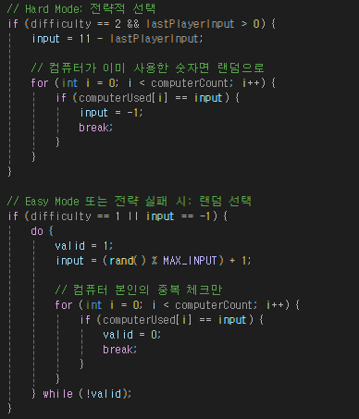
게임 개요
기본 규칙
플레이어와 컴퓨터가 번갈아 1~10 사이의 숫자를 입력하고, 누적 합이 100 이상이 되면 게임이 종료됩니다.
🎯 승리 조건
100을 넘기는 순간, 상대방이 승리합니다!
Easy Mode
컴퓨터가 랜덤으로 선택 ( 기존 게임)
Hard Mode
전략 기반 컴퓨터와 게임

Slide 3
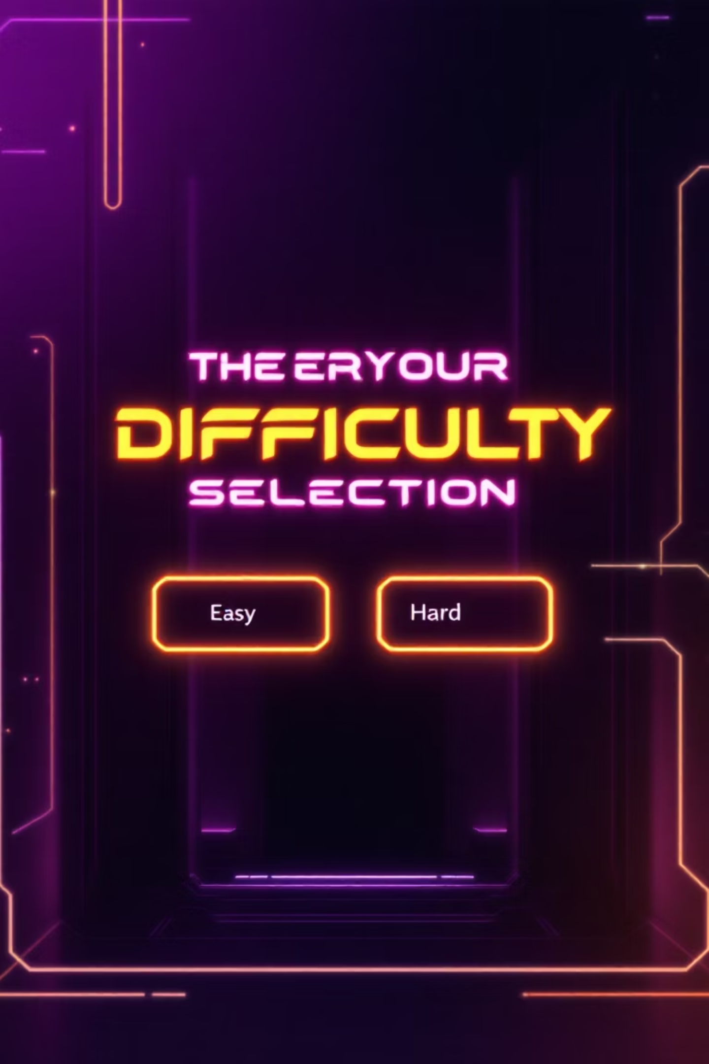


게임 모드 비교
Easy Mode
랜덤 선택 방식
컴퓨터는 1~10 사이의 숫자를 무작위로 선택합니다.
rand() % 10 + 1
초보자에게 적합한 난이도로, 운에 따라 승패가 결정됩니다.
Hard Mode
전략적 계산 방식
컴퓨터는 11 - 플레이어 입력 공식을 사용하여 승리를 방지합니다.
input = 11 - lastPlayerInput
AI가 상대방의 승리를 차단하는 전략적 선택으로 높은 난이도를 제공합니다.

Slide 4
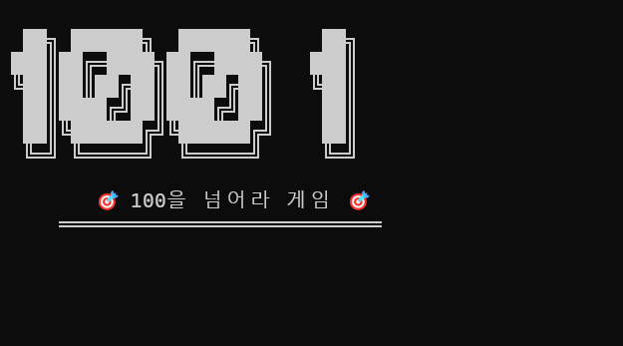
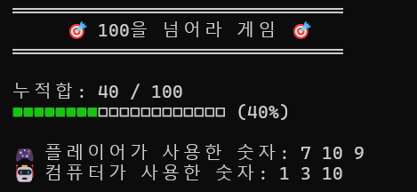


UI 개선 및 시각적 요소
✨ 인트로 화면
게임 시작 시 화려한 ASCII 아트 타이틀과 점멸 효과로 플레이어를 맞이합니다.
색상 변화 효과: 타이틀 텍스트는 특정 주기로 색상이 변하며,
이는 시선을 사로잡는 동적인 요소를 제공하여 게임의 시작을 더욱 인상 깊게 만듭니다.
📊 진행 바 시각화
게임의 진행 상황을 직관적으로 보여주는 동적인 진행 바(Progress Bar)를 도입합니다.
이는 플레이어가 현재 게임 진행상황을 직관적으로 파악하고 전략을 정비하도록 돕습니다.
현재 진행도
직관적인 피드백
게임 단계, 로딩 상태 등 다양한 진행 상황을
막대 형태로 시각화합니다.
남은 시간이나 완료까지의 퍼센티지를 숫자로 함께 표시하여
사용자에게 정확한 정보를 제공합니다.

Slide 5
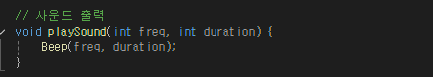

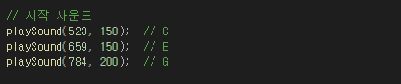

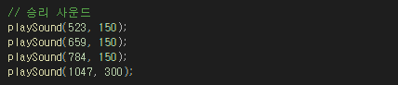

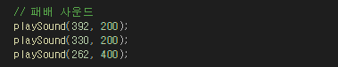
🔊 사운드 효과 추가
게임의 몰입감을 극대화하기 위해 다양한 사운드 효과를 추가했습니다.
게임 시작 BGM
경쾌한 시작 멜로디를 재생합니다.
승리 사운드
승리의 기쁨을 표현하는 경쾌한 멜로디를 출력합니다.
패배 사운드
아쉬움을 나타내는 하강 음계를 재생합니다.

Slide 6
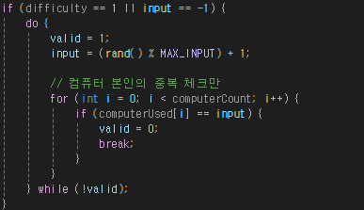
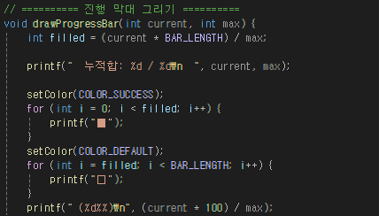
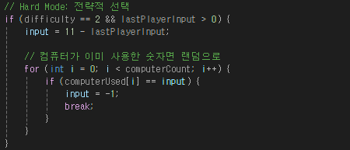
게임 흐름 및 기술 구조
게임 시작
플레이어 입력
모드 선택 및 초기화
getch()로 입력 받기
컴퓨터 입력
게임 종료
rand() 또는 전략 계산
승자 결정 및 기록
⚙️ 핵심 기술
입력 관리: getch()로 실시간 사용자 입력 처리
랜덤 생성: rand()로 Easy Mode 구현
전략 AI: 11 - lastPlayerInput 공식으로 Hard Mode 구현
상태 관리: 누적합 추적 및 게임 종료 조건 체크

Slide 7

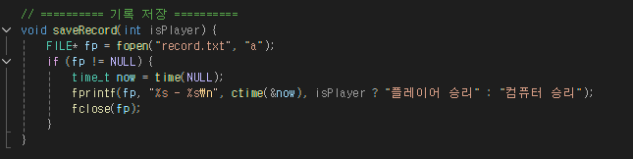
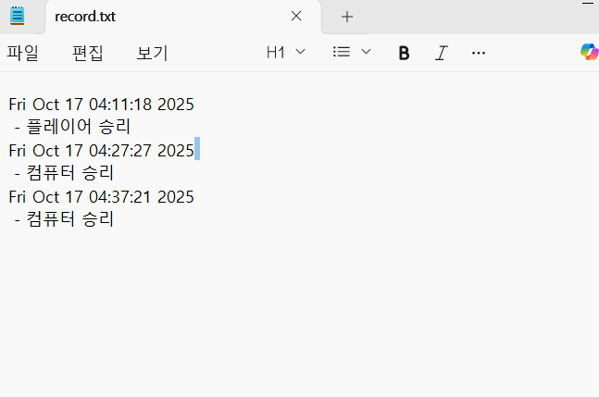

📝 파일 저장 및 기록 관리
1
게임 진행
플레이어와 컴퓨터의 대결
2
결과 계산
승패 판정 및 데이터 수집
3
파일 저장
fopen(), fprintf() 사용
4
기록 확인
record.txt에서 이력 조회
💾 record.txt 파일
게임의 승리/패배 기록을 자동으로 저장하여, 게임이 끝난 후 이전 게임 기록을 참고할 수 있습니다. 통계 분석과 실력 향상 추적이 가능합니다.
📊 통계 제공
🔄 반복 학습
승률과 게임 패턴 분석 가능
이전 게임에서 배우고 개선
🎯 목표 설정
기록 경신을 위한 동기 부여

Slide 8
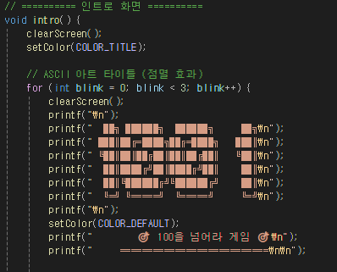
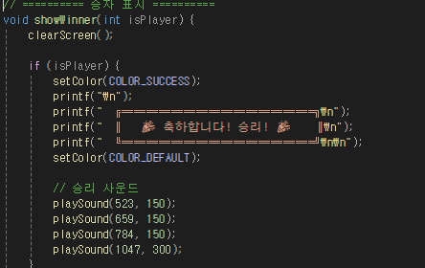
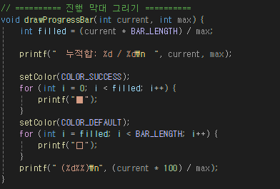
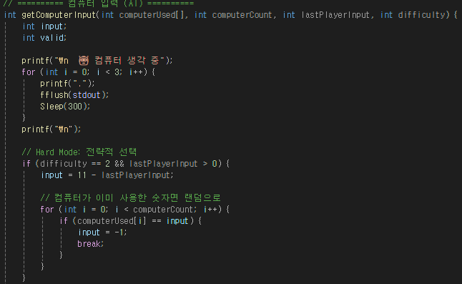
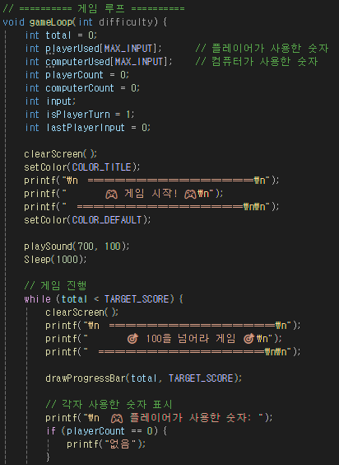
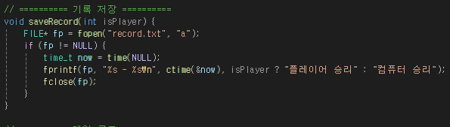
코드 구조 및 모듈화
체계적인 함수 분리로 가독성과 유지보수성을 향상시켰습니다.
intro()
showWinner()
게임 인트로 화면 및 타이틀 표시
승리/패배 결과 처리 및 출력
drawProgressBar()
getComputerInput()
현재 누적합의 진행 상태 시각화
AI의 전략적 다음 수 계산
gameLoop()
saveRecord()
메인 게임 루프 및 턴 관리
게임 결과를 파일에 기록

